Slide 1
Comprehensive Chinese
Feng Laoshi（冯潇）
fengxiaofx@mail.xjtu.edu.cn

Slide 2
Lesson 3
‘I can’ statements:
I can introduce people’s name and nationality.
I can count 11-10o in Chinese.
I can say a few quantitative phrases in Chinese.
I can read 10 Chinese characters.
I can read pinyin syllables.

Slide 3
Pinyin and Pronunciation 1

Slide 4

Choose the pinyin that you hear.
xūn/jùn nǚ/lǚ shī/jī qī/xī
cūn/cuī zuǒ/zuò zhuì/zhǔn zhuān/zhuāng
píngrì/píngshí rúyì/rúyuàn
shēngmìng/shēngmíng wǎngluò/wǎngluó
wùhuì/wǔhuì zhídé/zhǐdé lùfèi/lǚfèi lìqiú/lìqiū

Slide 5
Choose the pinyin that you hear
xūn/jùn nǚ/lǚ shī/jī qī/xī
cūn/cuī zuǒ/zuò zhuì/zhǔn zhuān/zhuāng
píngrì/píngshí rúyì/rúyuàn
shēngmìng/shēngmíng wǎngluò/wǎngluó
wùhuì/wǔhuì zhídé/zhǐdé lùfèi/lǚfèi lìqiú/lìqiū

Slide 6
Listen and add tone marks to the pinyin
caomei boluo putao T xushan wazi kuzi
baiban baoming danyi fumu gudai liju
zhen’ai zaofan shuzi remen nanshou yifu

Slide 7
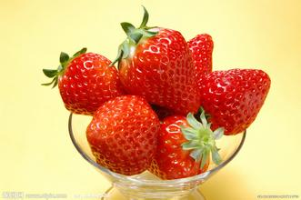
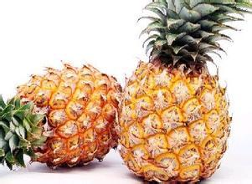
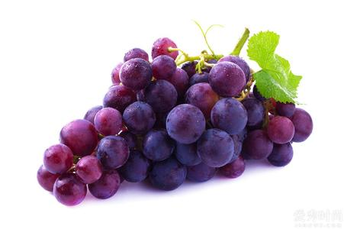
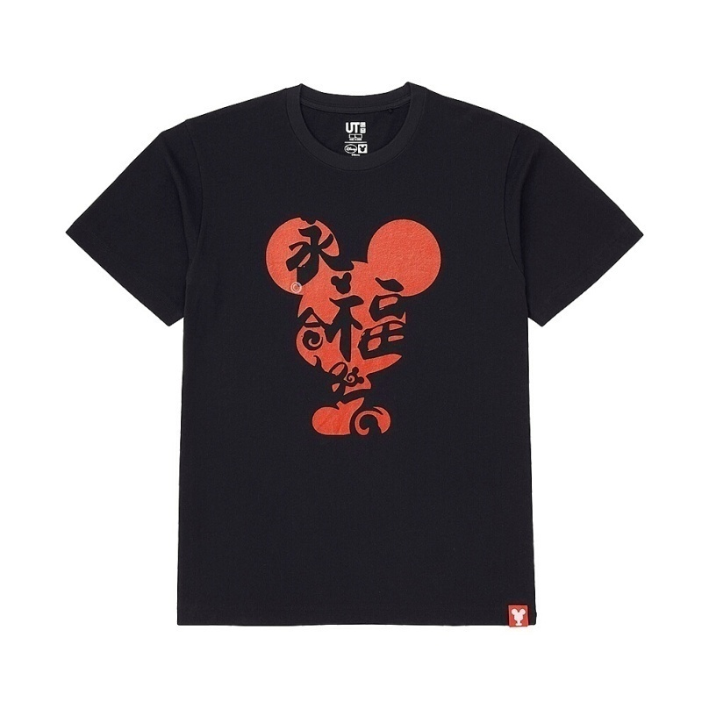
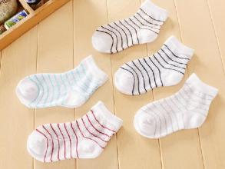
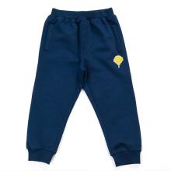
Add tone marks to the pinyin
cǎoméi bōluó pútao
T xùshān wàzi kùzi
bǎibān bàomíng dānyī fùmǔ gǔdài lìjù
zhēn’ài zǎofàn shùzì rèmén nánshòu yīfu

Slide 8
Numbers
11 12 13 14 15 16 ……
shíyī shí’èr shísān ……
20 21 22 23 24 25 ……
èrshí èrshíyī èrshí’èr èrshísān ……
30 31 32 33 …… 100
sānshí sānshíyī sānshí’èr…… yìbǎi

Slide 9


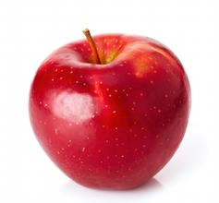
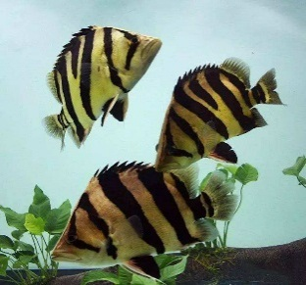

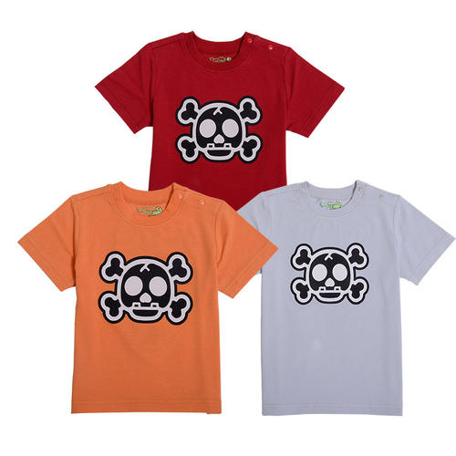
+ + 3 本 书 5 个 苹果 3 条 鱼 3 件 T 恤
Measure words
本(běn)
个(gè)
件(jiàn)
条 (tiáo)
多少(duōshǎo)
几(jǐ)
两(liǎng) 2 两个 两本 两件 两条
measure word
number
noun

Slide 10
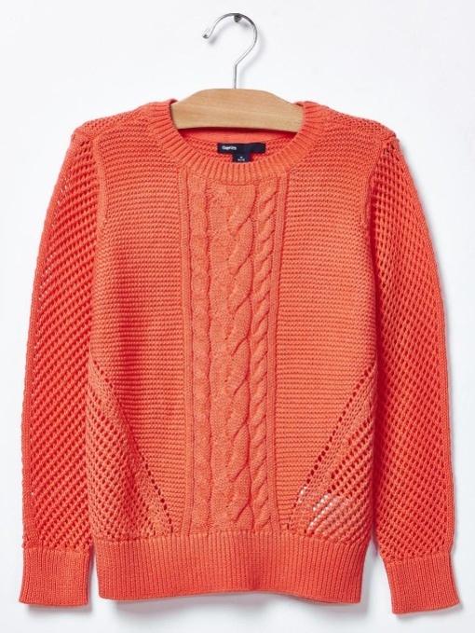
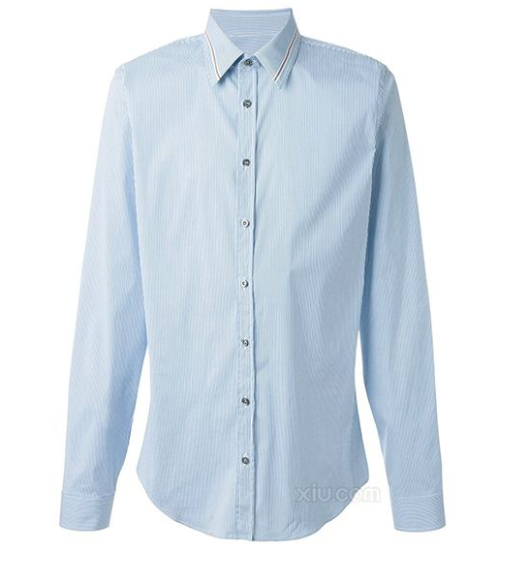
件(jiàn)
T xùshān máoyī
T恤衫 毛衣
chènshān
衬 衫

Slide 11
几件(jǐ jiàn)？
yí jiàn T xùshān yí jiàn máoyī
一件T恤衫 一件 毛衣
yí jiàn chènshān
一件衬衫

Slide 12
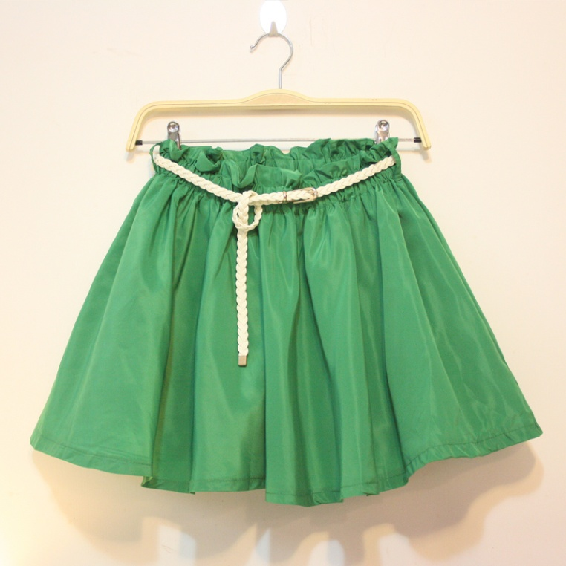


条 (tiáo)
qúnzi
裙子
kùzi
裤子
lù hé
路 河

Slide 13
几条 (jǐ tiáo) ？
yì tiáo qúnzi
一条裙子
yì tiáo kùzi
一条裤子
yì tiáo lù yì tiáo hé
一条路 一条河

Slide 14
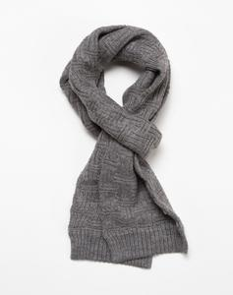
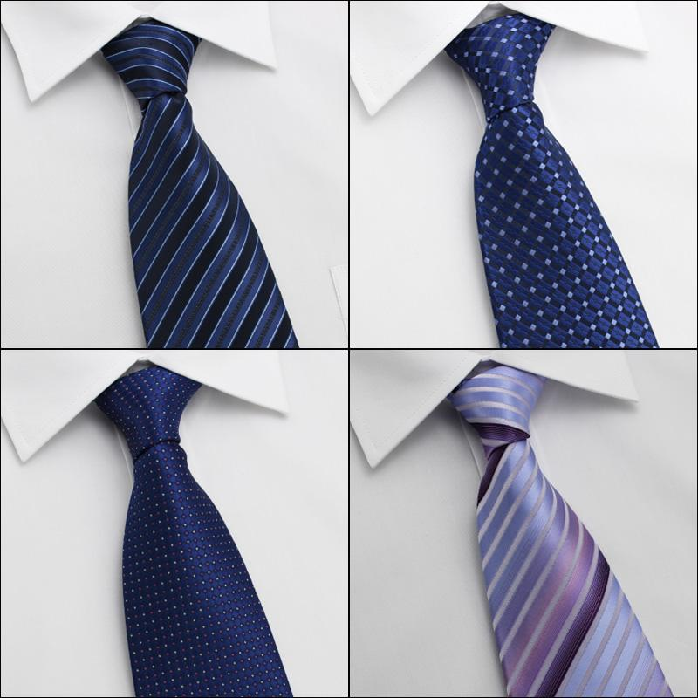

条 (tiáo)
wéijīn lǐngdài máojīn
围巾 领带 毛巾

Slide 15
几条 (jǐ tiáo) ？
yì tiáo wéijīn sì tiáo lǐngdài liù tiáo máojīn
一条围巾 四条领带 六条毛巾

Slide 16
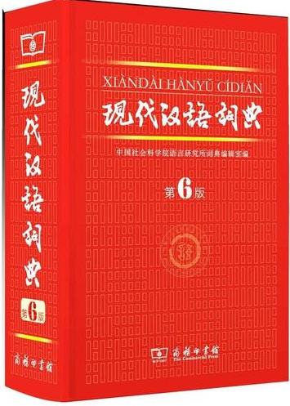

本(běn)
shū cídiǎn
书 词典

Slide 17
几本(jǐ běn) ？
yì běn shū yì běn cídiǎn
一本书 一本词典

Slide 18
+ + 3 本 书 5 个 苹果 3 条 鱼 3 件 T 恤
Measure words
本(běn)
个(gè)
件(jiàn)
条 (tiáo)
多少(duōshǎo)
几(jǐ)
两(liǎng) 2 两个 两本 两件 两条
measure word
number
noun

Slide 19
Words
多少（duōshǎo） how many
几（jǐ） how many, how much
（usually less than ten，preceding a measure word）

Slide 20
Words
哪 nǎ which
国 guó country
人 rén people person
哪国人nǎ guó rén
您nín you（sl. polite）
是shì to be（am, is, are）

Slide 21
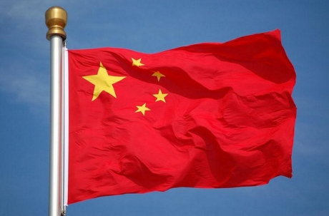


国家guójiā Country
Zhōngguó
中国
Bājīsītǎn
巴基斯坦
Tàiguó
泰国

Slide 22



Yīngguó
英国
Měiguó
美国
Déguó
德国

Slide 23



Éluósī
俄罗斯
Sūdān
苏丹
Mèngjiālāguó
孟加拉国

Slide 24



Xībānyá
西班牙
Náfēi
南非
Sīlǐlánkǎ
斯里兰卡

Slide 25
Shadowing Reading
1. 早上好！ Zǎoshang hǎo！
2. 哪国人 nǎguórén
3. 他是哪国人？ Tā shì nǎguórén？
4. 你是哪国人？ Nǐ shì nǎguórén？
5. 你们是哪国人？ Nǐmen shì nǎguórén？
6. 你们老师是哪国人？ Nǐmen lǎoshī shì nǎguórén？

Slide 26
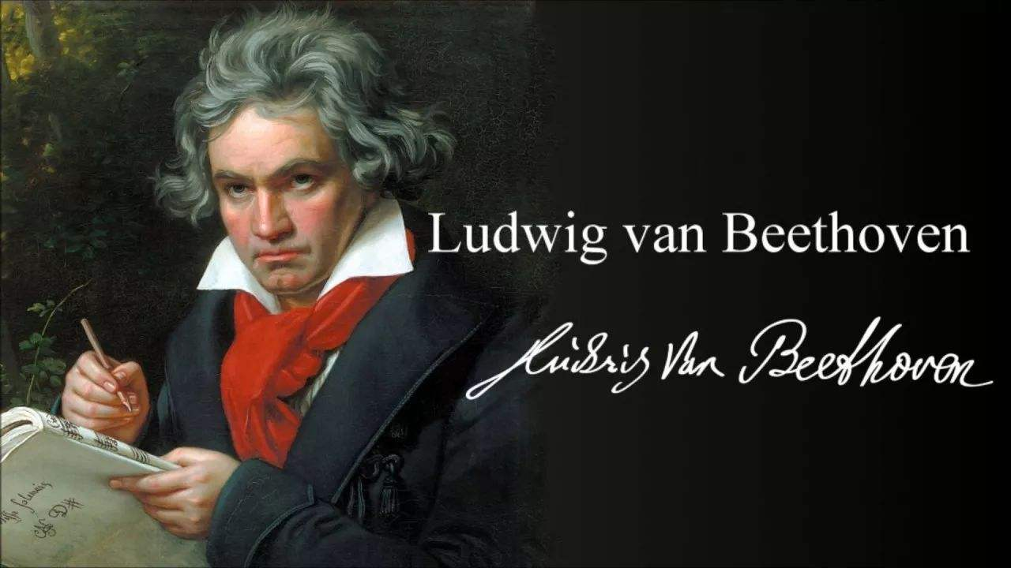
Tā shì nǎ guó rén? 他是哪国人？
他是德国人。

Slide 27
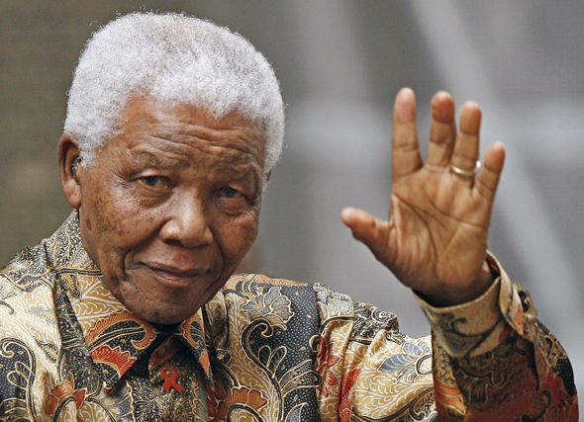
Tā shì nǎ guó rén? 他是哪国人？
他是南非人。

Slide 28
Tā shì nǎ guó rén? 他是哪国人？

Slide 29
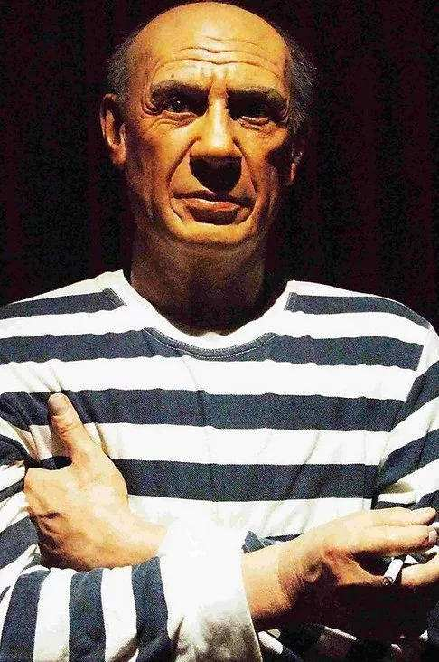
Tā shì nǎ guó rén? 他是哪国人？
他是西班牙人。

Slide 30

Tā shì nǎ guó rén? 她是哪国人？
她是中国人。

Slide 31
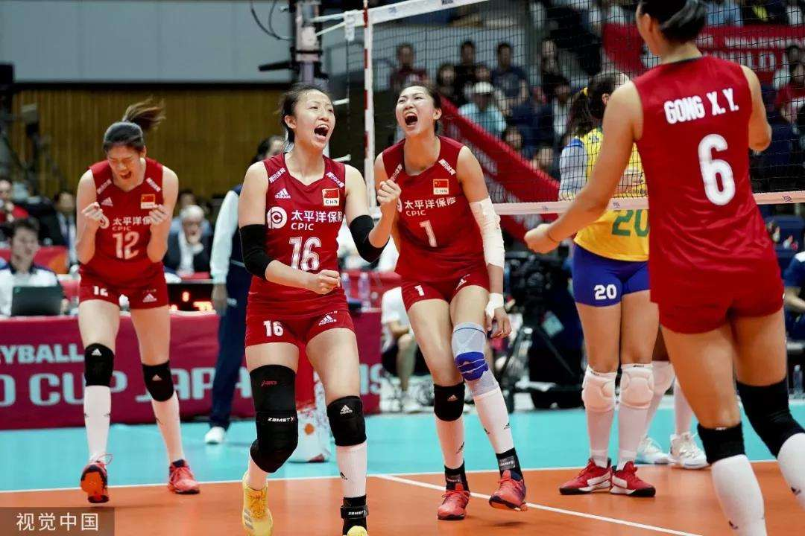
Tāmen shì nǎ guó rén? 她们 是哪国人？
她们是中国人。

Slide 32
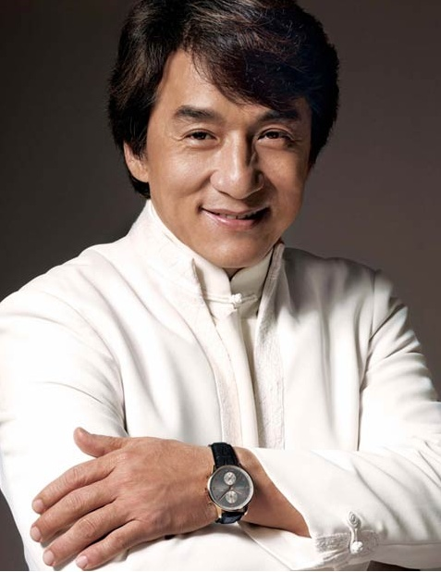

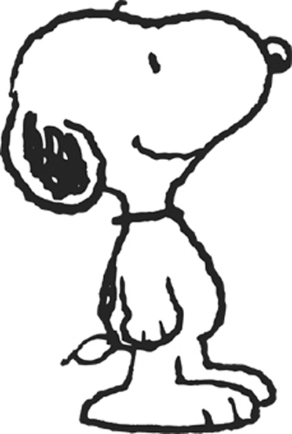
Nǐ shì nǎ guó rén?
你 是 哪 国 人？

Slide 33
Wǒ shì Zhōngguó rén.
我 是 中 国 人。

Slide 34
Answer the Questions
1. 你好！ Nǐ hǎo ！
2. 您好！Nín hǎo ！
3. 早上好！Zǎoshang hǎo ！
4. 你是哪国人？Nǐ shì nǎguórén？
5. 他/她是哪国人？Tā shì nǎguórén？
6. 你们老师是哪国人？Nǐmen lǎoshī shì nǎguórén？
7. ……是哪国人？ ……shì nǎguórén？

Slide 35
Words
这zhè this
那nà that
是shì to be （am, is, are）
谁shuí (shéi) who（whom）
也yě also，too

Slide 36
Words
认识 rènshi to know, to recognize
我认识你。
很 hěn very quite
高兴 gāoxìng glad, happy

Slide 37
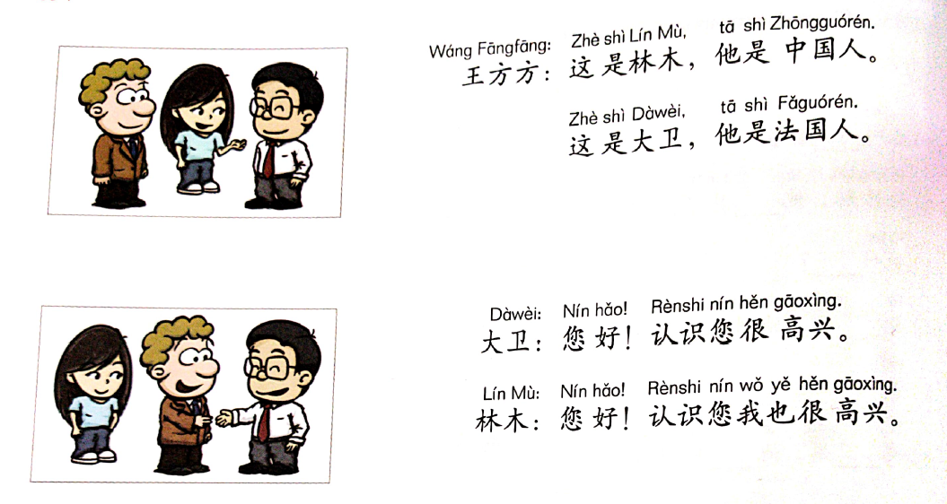
Text
王方方：这是林木，他是中国人。
这是大卫，他是法国人。
大卫：您好！认识您很高兴。
林木：您好！认识您我也很高兴。

Slide 38
Zhè shì Lín Mù ，tā shì Zhōngguórén 。
这是林木，他是中国人。
Zhè shì Dàwèi ，tā shì Fǎguórén 。
这是大卫，他是法国人。
Nín hǎo ！Rènshi nín hěn gāoxìng 。（Hěn gāoxìng rènshi nín ）
您好！认识您很高兴。（很高兴认识您）
Nín hǎo ！Rènshi nín wǒ yě hěn gāoxìng 。
您好！ 认识您我也很高兴。

Slide 39
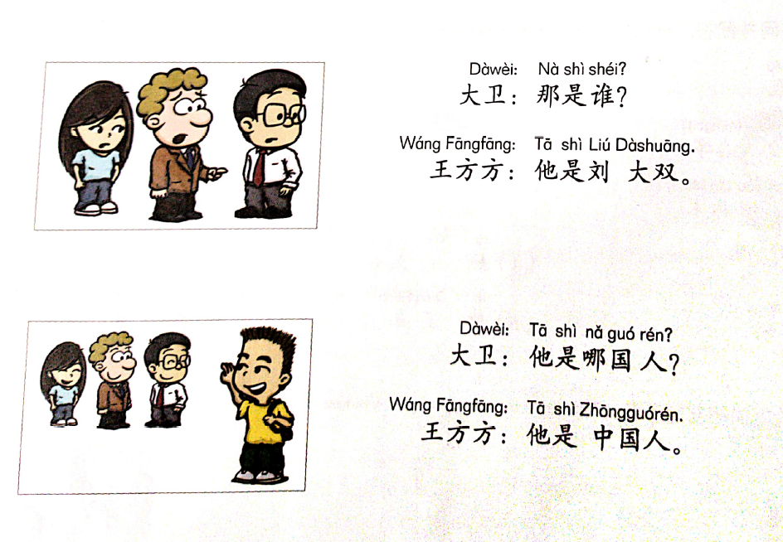
Text
大卫：那是谁？
王方方：他是刘大双。
大卫: 他是哪国人？
王方方：他是中国人。

Slide 40
Nà shì shuí（shéi） ？
那是谁？
Tā shì Liú Dàshuāng 。
他是刘大双。
Tā shì nǎguórén ？
他是哪国人？
Tā shì Zhōngguórén 。
他是中国人。

Slide 41
Characters to recognize
是
哪
这
很
中
人
那
也
谁
国

Slide 42
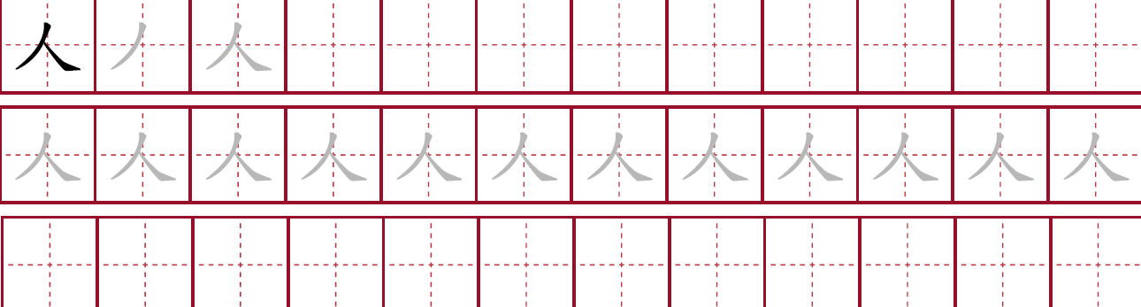
Characters to Write

Slide 43
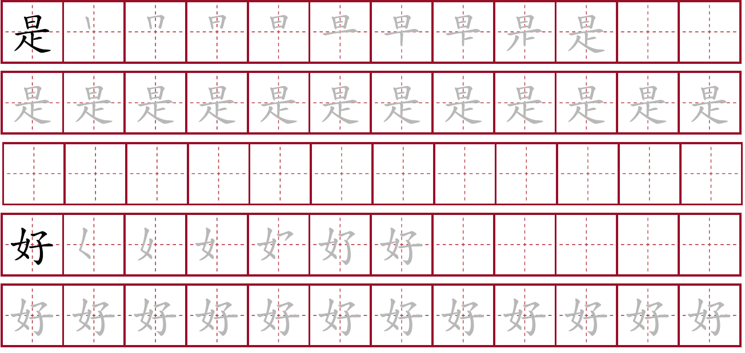
Characters to Write

Slide 44
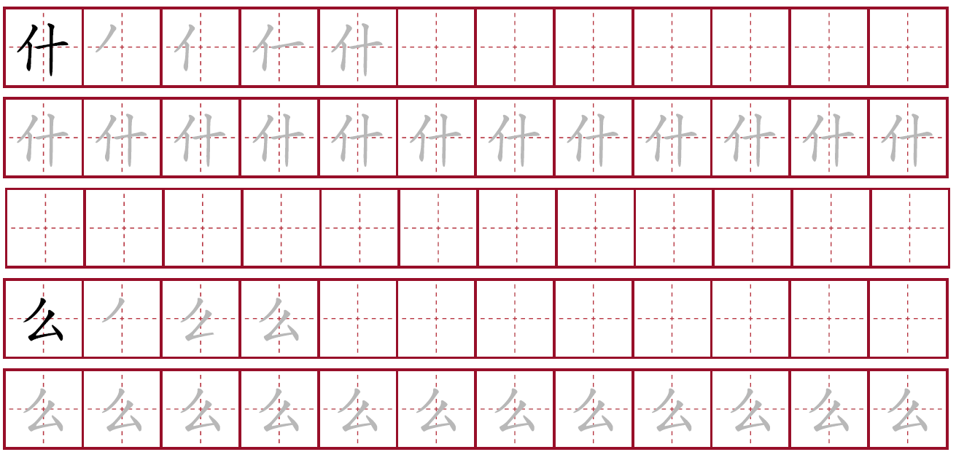
Characters to write

Slide 45
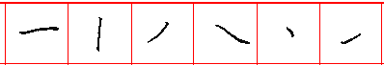
Try to write characters
Héng: Horizontal stroke is written from left to right.
Shù: the vertical stroke is written from top to bottom.
Piě: the left-falling stroke is written from top to bottom-left
Nà: the right-falling stroke is written from top to bottom-right
Diǎn: The dot is written from top to bottom-right.
Tí: the upward stoke is written from bottom-left to top-right.

Slide 46
Can I ?
‘I can’ statements:
I can introduce people’s name and nationality.
I can count 11-10o in Chinese.
I can say a few quantitative phrases in Chinese.
I can read 10 Chinese characters.
I can read pinyin syllables.

